Slide 1


Học lập trình MySQL cơ bản
LOTUS
ACADEMY
Bài 3: Insert, Delete, Update trong MySQL
Hanoi 2022

Slide 2
NỘI DUNG CHÍNH
A. Insert
B. Delete
C. Update

Slide 3


Phần 1
INSERT

Slide 4

Thao tác thêm dữ liệu vào bảng
Cú pháp thêm dữ liệu vào bảng bằng lệnh MySQL
INSERT INTO <table_name>
( column 1, column 2, …, column n )
VALUES ( value 1, value 2, …, value n);
VÍ DỤ:
INSERT INTO dbo.Table_1 (MaSV, HoTen, SoDienThoai)
VALUES ('SV01', N'Nguyễn Văn A', '0123456789');

Slide 5
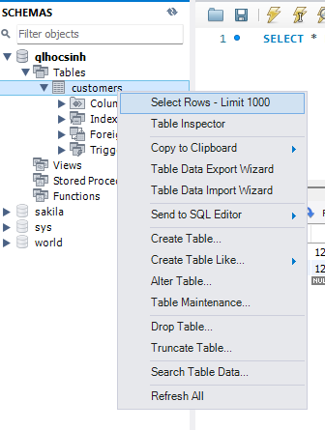
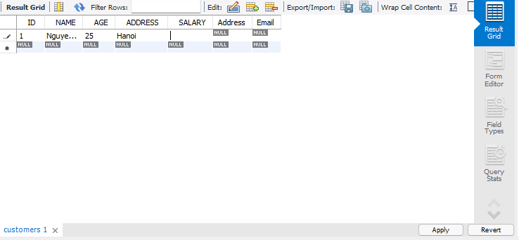
Thao tác thêm dữ liệu vào bảng
Thêm dữ liệu vào bảng bằng giao diện trong SQL Server
B1: Chuột phải vào bảng cần thêm trong mục Tables, chọn Select Rows – Limit 100
B2: Thực hiện nhập thông tin cho các trường, sau khi nhập thực hiện ấn Apply để lưu

Slide 6
Phần 2
DELETE

Slide 7
Xoá dữ liệu trong bảng
Xoá dữ liệu bằng lệnh trong MySQL
Xoá toàn bộ dữ liệu:
Xoá dữ liệu theo điều kiện:
TRUNCATE TABLE table_name;
//TRUNCATE không hỗ trợ mệnh đề WHERE
DELETE table_name;
DELETE table_name WHERE <điều kiện xoá>;
VÍ DỤ:
VÍ DỤ:
DELETE CUSTOMERS;
DELETE CUSTOMERS WHERE ID = ‘CUS01’;
TRUNCATE TABLE CUSTOMERS;

Slide 8
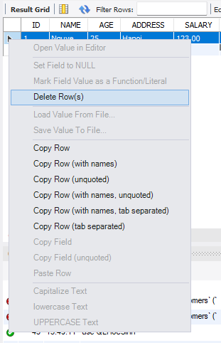
Xoá dữ liệu trong bảng
Xoá dữ liệu trong bảng bằng giao diện trong SQL Server
- Chuột phải vào dòng cần xoá trong bảng, chọn Delete Rows sau khi xoá các bản ghi, ấn Apply để lưu bảng sau khi xoá.

Slide 9
Phần 3
UPDATE

Slide 10
Sửa dữ liệu trong bảng
Sửa dữ liệu trong bảng bằng lệnh trong MySQL
Sửa toàn bộ dữ liệu trong bảng bằng lệnh trong MySQL
UPDATE <tên bảng> SET <tên cột1> = <dữ liệu sửa>, <tên cột2> = <dữ liệu sửa>, <tên_cột3> = <dữ liệu sửa>;
Sửa dữ liệu theo điều kiện bằng lệnh trong SQL Server
UPDATE <tên bảng> SET <tên cột1> = <dữ liệu sửa>, <tên cột2> = <dữ liệu sửa>, <tên_cột3> = <dữ liệu sửa> WHERE <điều kiện 1> = <dữ liệu sửa>, <điều kiện 2> = <dữ liệu sửa>;
VÍ DỤ:
UPDATE Table_1 SET MaSV = 'SV123', HoTen = N'Name', SoDienThoai = '0101358123'
UPDATE Table_1 SET HoTen = 'ABC', SoDienThoai = '0101358123' WHERE MaSV = 'SV1'

Slide 11
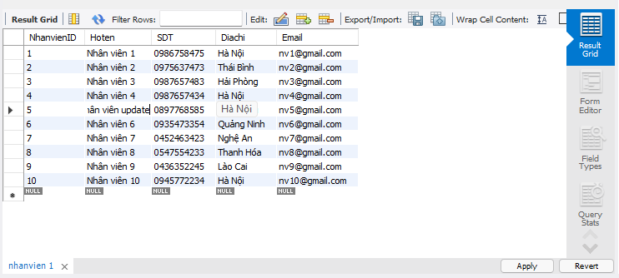
Sửa dữ liệu trong bảng
Sửa dữ liệu trong bảng bằng giao diện trong SQL Server
Chuột phải vào bảng cần sửa trong mục Tables, chọn Select Rows – Limit 100
Thực hiện sửa thông tin cho các trường, sau khi sửa thực hiện ấn Apply để lưu

Slide 12




Xin trân trọng cảm ơn

